Slide 1
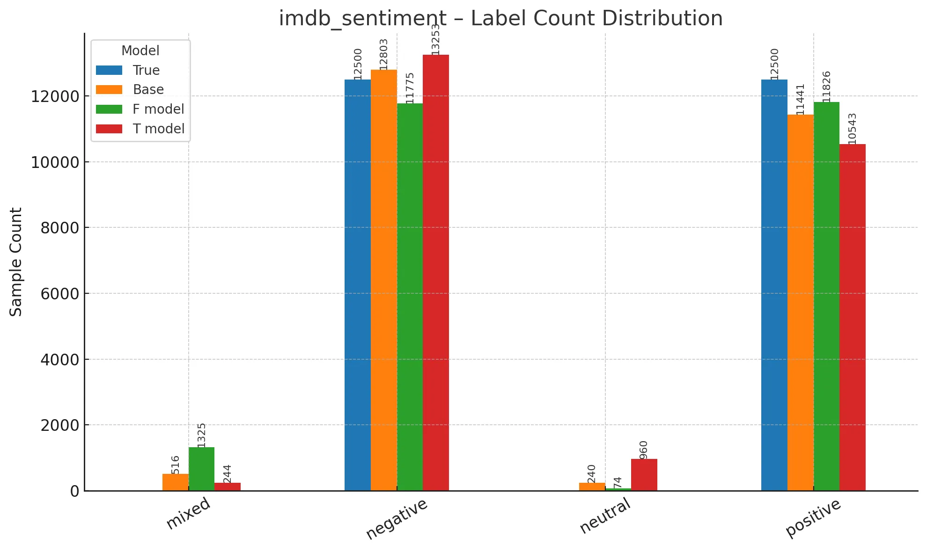
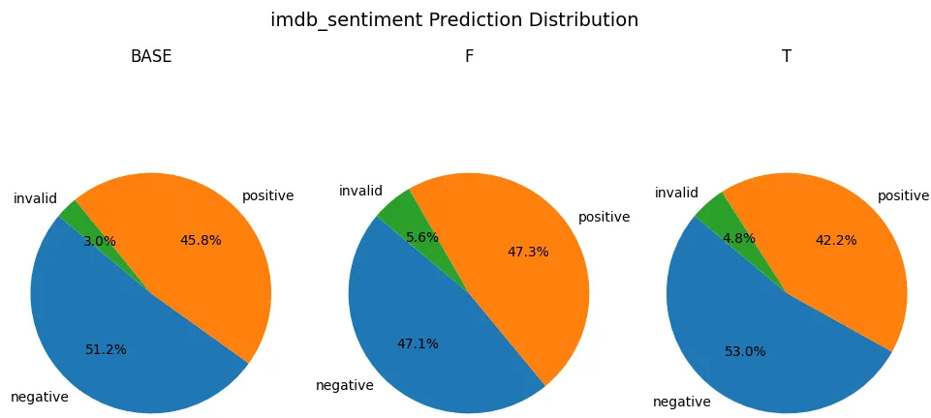
Imdb Sentiment
F 模型：在 MBTI 微调后更“中性／均衡”——负向偏少、正向略增；
T 模型：微调后更“消极／谨慎”——负向标签加重，neutral 显著上升，正向下降。

Slide 2
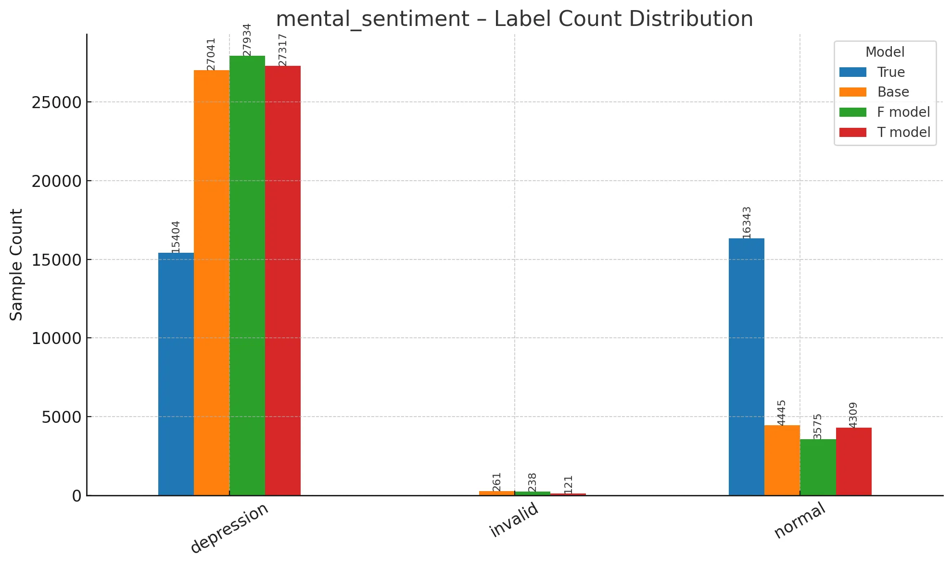
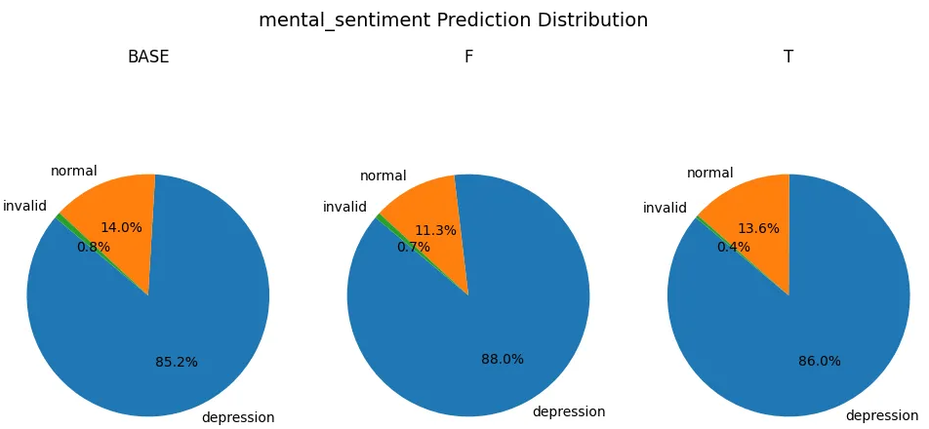
Mental Sentiment
• F 模型：性格微调后显著强化 “抑郁” 偏好，normal 比例大幅压缩。 • T 模型：仅小幅强化 “抑郁”，压缩 normal 较温和，整体分布最接近 Base

Slide 3
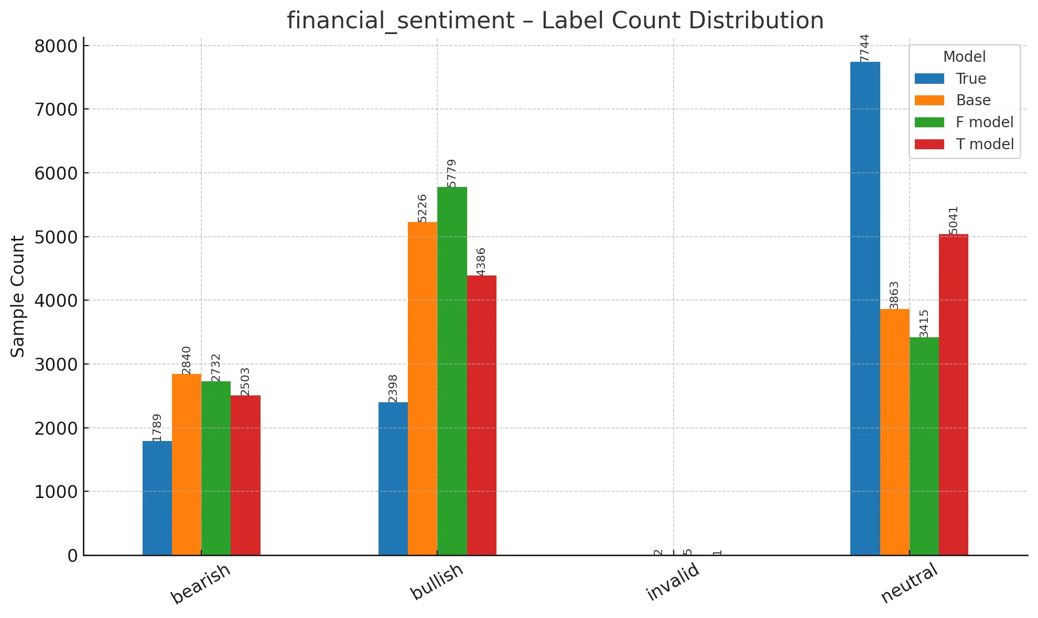
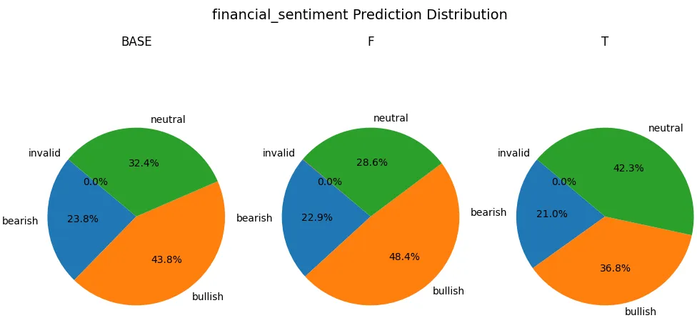
Financial News Sentiment
F模型：相较于 Base 更偏向 bullish，bearish 与 neutral 占比下降，整体风格更看涨、分布更集中。
T模型：相较于 Base 显著减少 bullish，大幅增加 neutral，并下调 bearish，整体分布与 Base 差异最大。

Slide 4
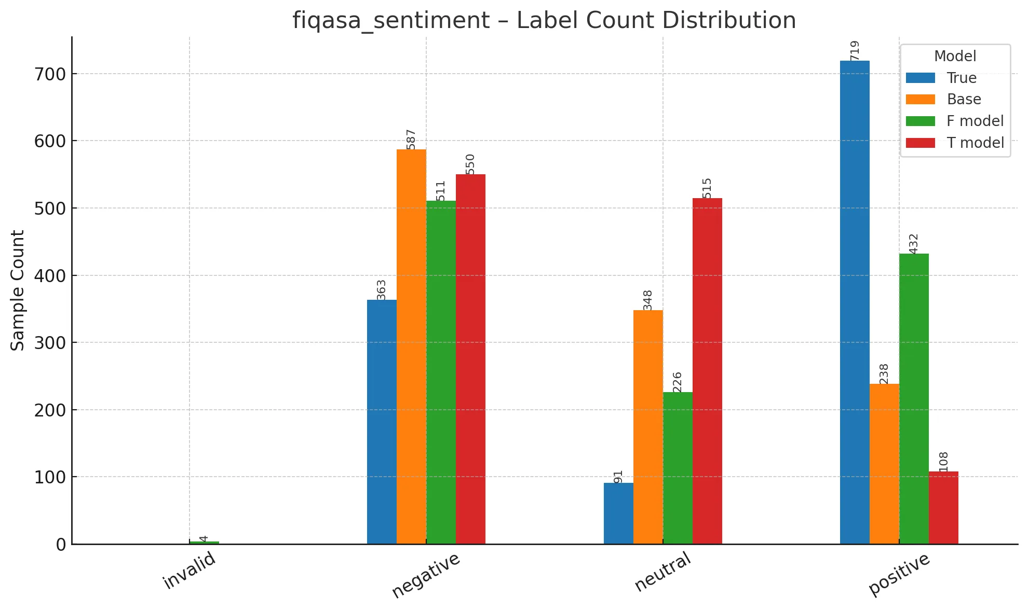
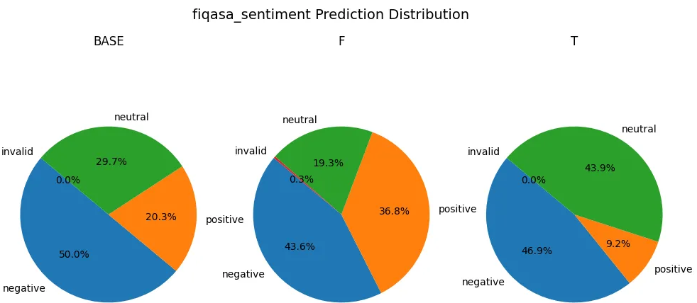
Fiqasa
F模型：较 Base 更偏向 positive，neutral 与部分 negative 占比下降，整体更乐观，差异最大。 T模型：较 Base 大幅提升 neutral，略降 negative，整体趋于中立，偏移适中。

Slide 5
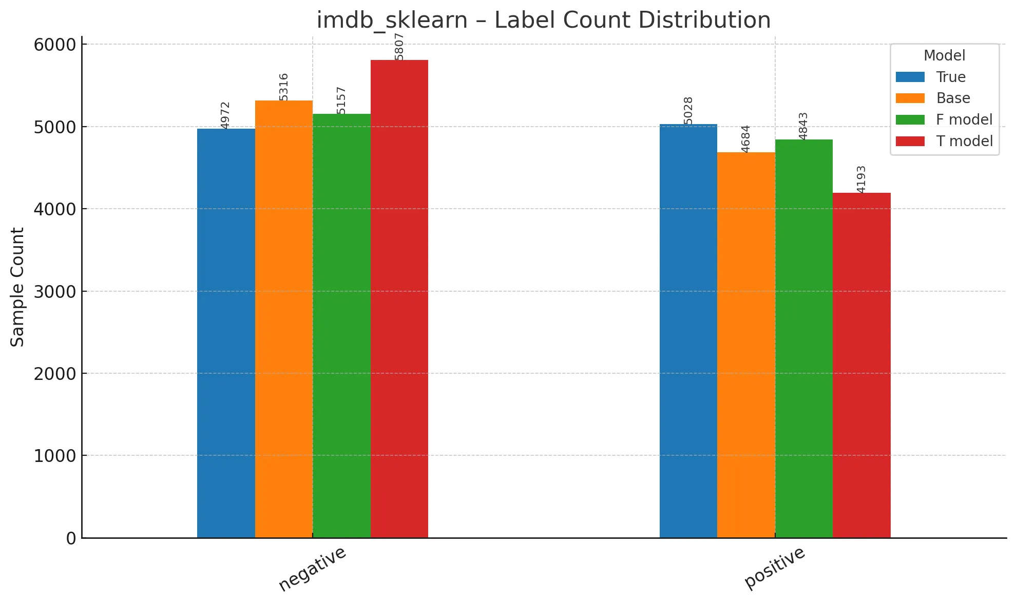
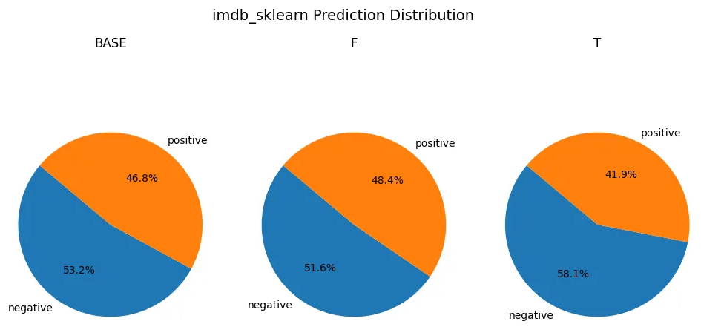
Imdb sklearn
F模型：相较于 Base，更偏向 positive，negative 占比略降，整体分布更加均衡。 T模型：相较于 Base，更偏向 negative，整体情绪趋向悲观，差异更明显。

Slide 6
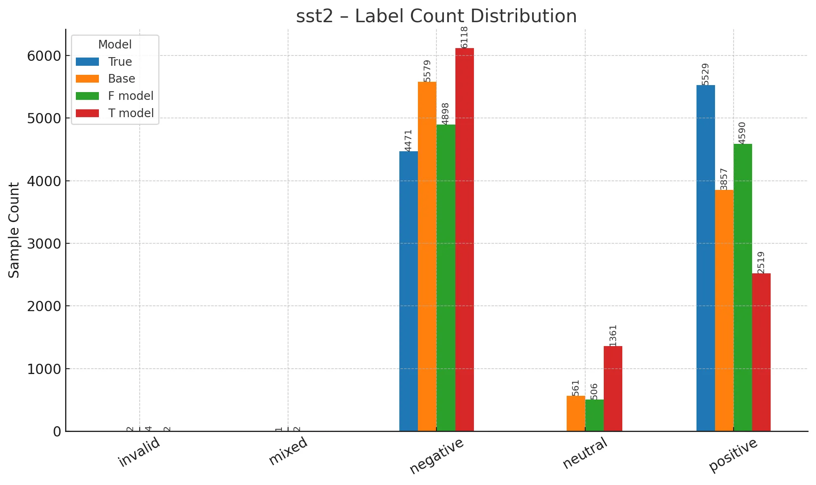
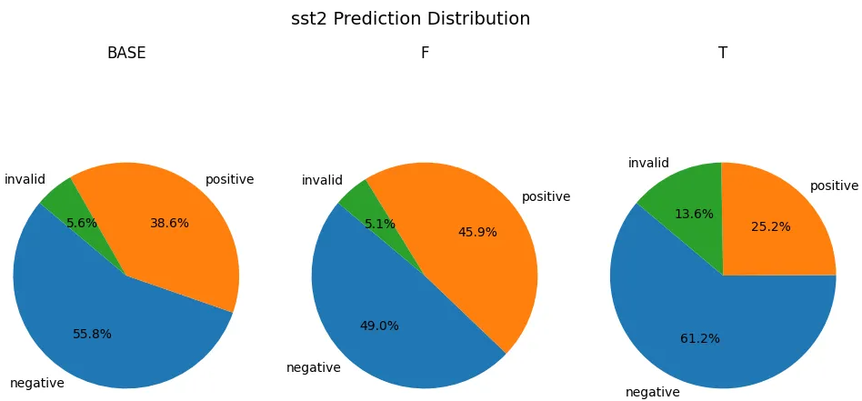
SST2
F 模型： 相比 Base，更偏向 positive，负向样本有所减少，整体情绪趋向积极。
T 模型： 相比 Base，更偏向 negative 与少量 neutral，正向样本明显收缩，整体情绪趋向消极。

Slide 7
分布熵和KL散度
数据集 | Base 分布熵 (bits) | F 分布熵 (bits) | T 分布熵 (bits) | F KL (bits) | T KL (bits)
imdb_sentiment | 1.1904 | 1.2719 | 1.2565 | 0.0328 | 0.0429
mental_sentiment | 0.6512 | 0.5701 | 0.6083 | 0.0049 | 0.0023
Financial_news | 1.5434 | 1.5148 | 1.5297 | 0.0071 | 0.0310
fiqasa_sentiment | 1.4868 | 1.5387 | 1.3506 | 0.2176 | 0.0993
imdb_sklearn | 0.9971 | 0.9993 | 0.9811 | 0.0007 | 0.0070
sst2 | 1.2368 | 1.2448 | 1.3288 | 0.0160 | 0.0938
分布熵：F 模型趋于发散，T 模型趋于收敛
F 模型在绝大多数数据集上分布熵 略高于 Base 模型，代表其预测标签更为“发散”、趋于均衡，减少了某一标签占主导的现象。
T 模型的分布熵则多数低于或接近 Base，说明其输出更集中、判断更有“倾向性”，更易向少数标签集中决策。
从 KL 散度：T 偏移更大，F 相对保守
T 模型在四个数据集的 KL 散度均高于 F 模型，说明 Thinking 性格更易重塑标签分布；F 模型整体与 Base 更接近。
大多数 KL 值依旧 低于 0.05 bits，表明性格微调仅在分布上做“细调”，模型原有预测框架基本保持稳定；

Slide 8
结论
Feeling 模型“发散且乐观”，但在复杂小数据集可能带来大幅分布重构。
Thinking 整体“收敛且谨慎”，在常规任务上相对更偏离 Base、倾向负向或中立。
两条性格路线都未破坏模型基础结构（多数 KL < 0.05 bits），但可有针对性地调节情绪基调与输出均衡度。

